Slide 1
Кристалогідрати
Номенклатура, найважливіші кристалогідрати та їх застосування

Slide 2
Гідратація, гідрати, кристалогідрати
Під час розчинення більшості кристалічних речовин у воді молекули або йони розчинюваної речовини взаємодіють з водою.
Відбувається так звана гідратація, а сполуки, що утворюються називаються гідратами.
Гідрати – нестійкі сполуки, існують лише в розчинах. Але іноді, навіть після виділення розчиненої речовини з розчину, вода залишається у складі її кристалів.
Кристалогідрати – кристалічні речовини, що містять у своєму складі молекули води.
Воду, що входить до складу кристалогідратів називають кристалізаційною.

Slide 3
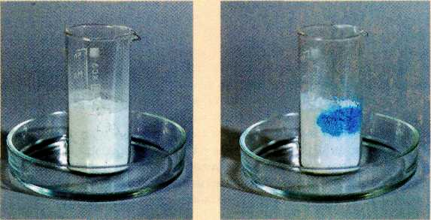
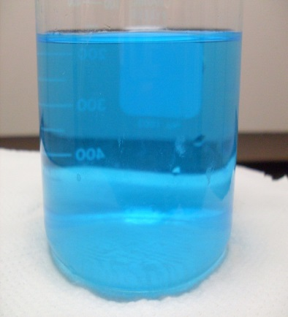
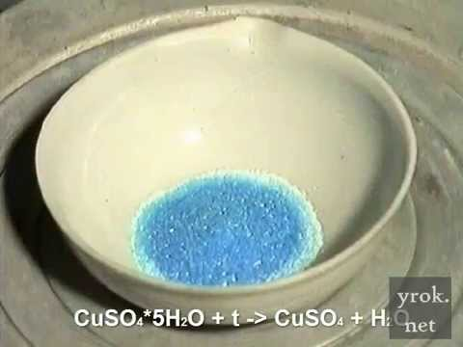
Утворення кристалогідрату
Додаємо до безводного купрум(ІІ) сульфату воду.
Білий порошок набуває блакитного кольору
Утворений розчин містить гідратовані йони Cu(ІІ)
При нагріванні розчину, вода випаровується і утворюються дрібні блакитні кристали.

Slide 4
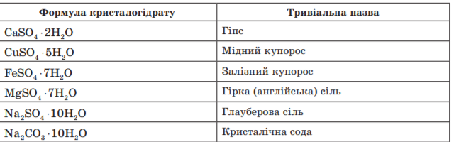
Традиційні назви
Утворений в попередньому досліді кристалогідрат має формулу CuSO4 • 5H₂O
(тривіальна назва – мідний купорос).
Тривіальні (загальновживані)
назви деяких кристалогідратів

Slide 5
Сучасна номенклатура
За міжнародною номенклатурою назва кристалогідрату складається з систематичної назви солі і вказується кількість молекул кристалізаційної води.
До слова «гідрат» додають префікс, що утворений від грецьких числівників: моно- (1); ди- (2); три – (3); тетра –(4); пента – (5); гекса- (6); гепта- (7); окта – (8); нона- (9); дека – (10).
Наприклад - CuSO4 • 5H₂O – купрум(ІІ) сульфат пентагідрат

Slide 6
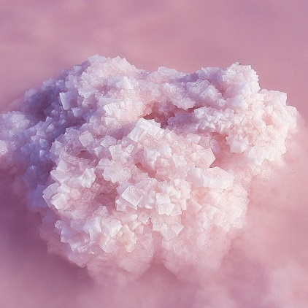
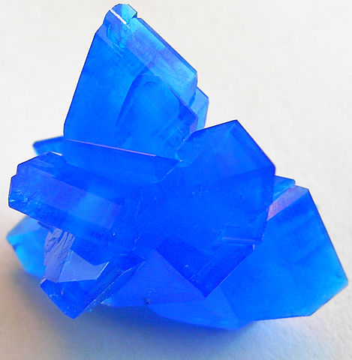
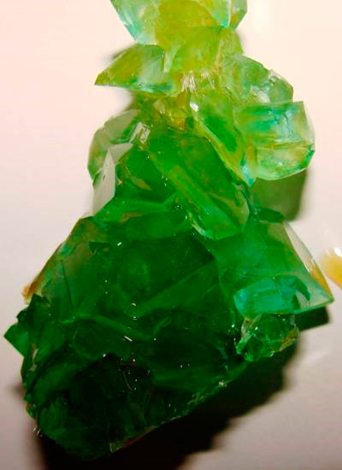
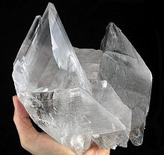
Найважливіші кристалогідрати
Na₂SO₄ ·10Н₂O
CuSO₄ ·5Н₂O
CaSO₄ ·2Н₂O
FeSO₄ ·7Н₂O

Slide 7
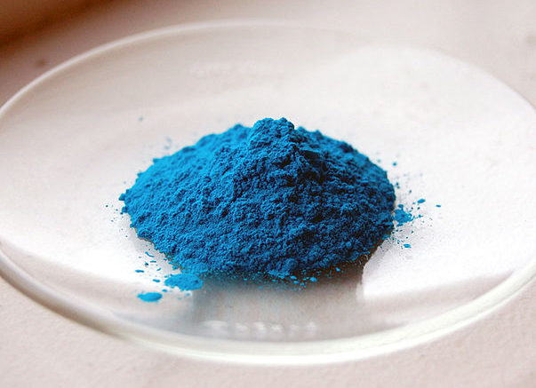
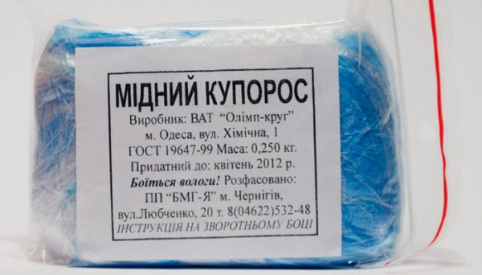
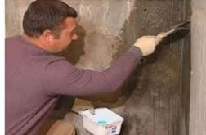
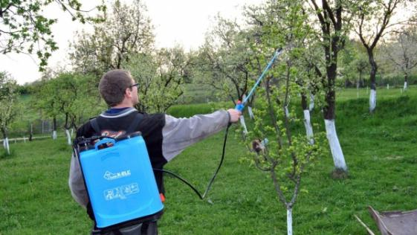
Застосування кристалогідратів
Мідний купорос, купрум(ІІ) сульфат пентагідрат
Застосовується як:
хімічний засіб для захисту рослин;
для виробництва чистої міді, штучного шовку, мінеральних фарб;
в будівництві, для дезінфекції стін від грибків;
у гальванотехніці

Slide 8
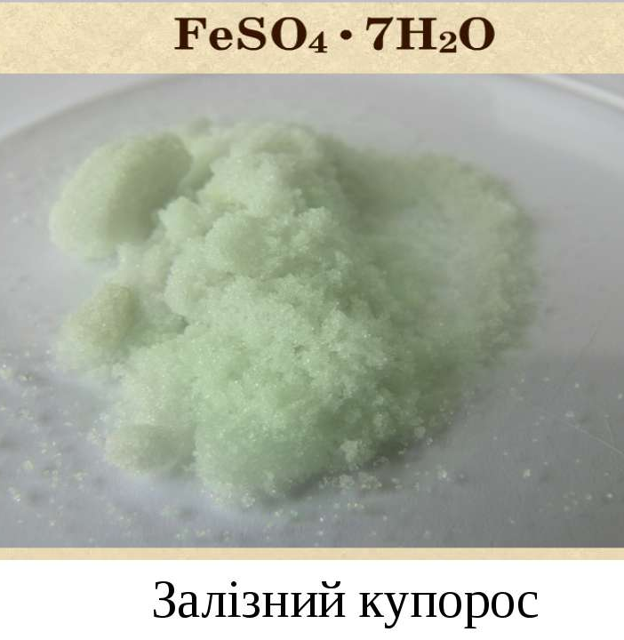
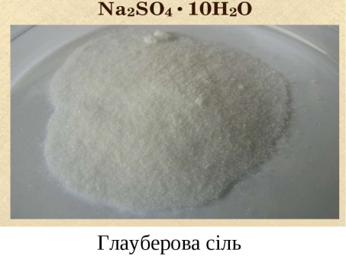
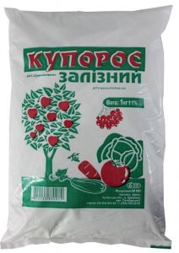
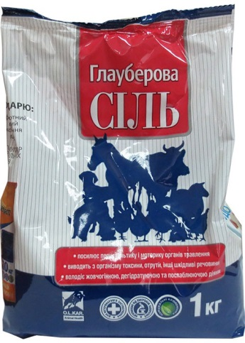
Залізний купорос, ферум(ІІ) сульфат гептагідрат
Глауберова сіль, натрій сульфат декатагідрат
Застосовується як:
хімічний засіб захисту рослин;
консервант деревини;
протрава для фарбування тканин;
сировина для виробництва чорнила, мінеральних фарб;
антианемічний медичний засіб
Застосовується як:
проносний засіб швидкої дії, який використовують при сильних харчових отруєннях;
сировина для виробництва скла, соди;
фарбування бавовняних тканин

Slide 9
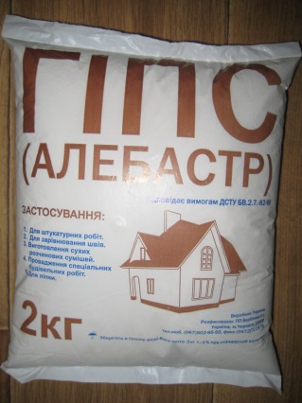
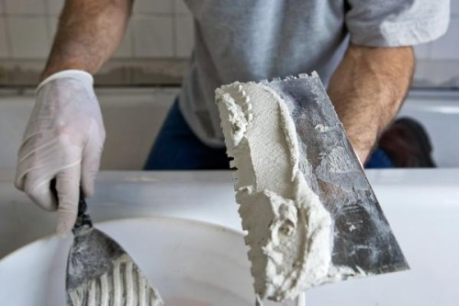
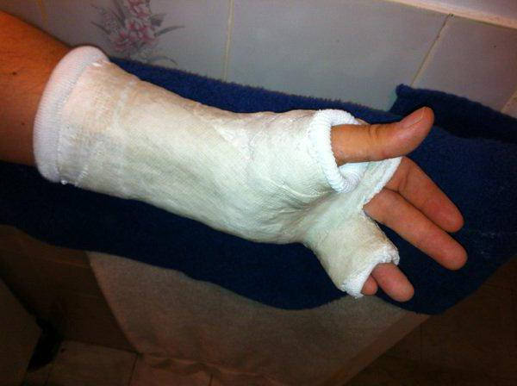
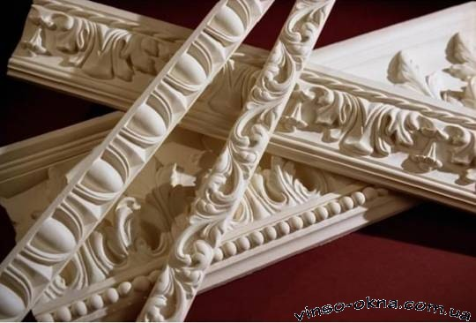
Гіпс, кальцій сульфат дигідрат
Застосовується для:
виготовлення плит, панелей;
архітектурно-декоративних виробів;
гіпсових пов'язок та шин;
гіпсування ґрунтів;
наповнювач у виробництві паперу

Slide 10
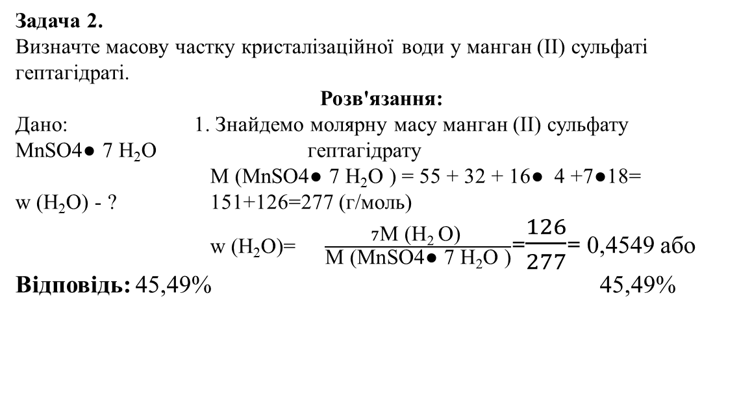
Розв'язування задач
Задача 1.
Обчисліть молярну масу кристалічної соди Na₂SO₄ ● 10 H₂O.
Розв'язання:
М (Na₂CO₃ . 10 Н₂ О) = М (Na₂CO₃) + 10 М (Н₂ О)
М (Na₂CO₃ . 10 Н₂ О) = 106 + 10 . 18 = 106 + 180 = 286 г/моль
Відповідь: 286 г/моль
Задача 2.
Визначте масову частку кристалізаційної води у манган (ІІ) сульфаті гептагідраті.
Розв'язання:
Дано: 1. Знайдемо молярну масу манган (ІІ) сульфату MnSO4● 7 H₂O гептагідрату
М (MnSO4● 7 H₂O ) = 55 + 32 + 16● 4 +7●18=
w (Н₂О) - ? 151+126=277 (г/моль)
w (Н₂О)= $\frac{7\text{М (Н}\text{2 }\text{О) }}{\text{М}\text{ (}\text{MnSO}\text{4}\text{● }\text{7 }\text{H}\text{2}\text{O}\text{ )}}$=$\frac{126}{277}$= 0,4549 або Відповідь: 45,49% 45,49%

Slide 11
Бажаю успіхів!

